Slide 1
TRAJNIMI I AVANCUAR PROFESIONAL PËR PROKURIM
TENDERI EKONOMIKISHT MA I FAVORSHEM ( TEMF )
Moduli i 4-të
_________________________________________________________
2024
TRAJNER:

Slide 2
Kriteri i dhënies - TEMF
Përmbajta
Kriteret e dhënies
Korniza ligjore lidhur me kriteret e dhënies
Çmimi me i ulet apo TEMF?
Kushtet thelbësore për përdorim dhe hapat
Identifikimi i kritereve dhe parimet e vendosjes
Pesha e dhënë – kritereve
Metodologjia e vlerësimit
Vlerësimi i kombinuar - oferta teknike dhe financiare

Slide 3
Kriteret për dhënien e kontratës – Rregullat bazike
Informacionet më të rëndësishme që duhet të specifikohet në dosjen e tenderit (DT):
përshkrimi i lendes se kontratës
kriteret e përzgjedhjes
kriteret për dhënien e kontratës
kushtet e kontratës
Një nga faktorët më të rëndësishëm të suksesit janë kriteret e dhënies së kontratës!

Slide 4
Kriteret për dhënien e kontratës – Rregullat bazike (2)
Sipas LPP-se (Neni 52.1 i LPP-se / Rregullat, neni 27)
Tenderi i përgjegjshëm me çmimin më te ulët
Specifikimet teknike janë plotësisht të qarta dhe fikse
Tenderi i përgjegjshëm Ekonomikisht më i Favorshëm
Tenderi i cili ofron vlerën më të mirë për paranë

Slide 5
Kriteret për dhënien e kontratës – Rregullat bazike (3)
Çmimi me i ulet
Çmimi është i vetmi faktor që merret në konsideratë kur përzgjidhet oferta e përgjegjshme më e mirë
Tenderët e pranuar vlerësohen kundrejt specifikimeve të përcaktuara në bazë të kriterit kalon / nuk kalon
Nuk ka vend për analizë të kostos ose konsideratë te cilësisë krahasuese
Nuk lejon për të marrë në konsideratë risi dhe zgjidhje novatore
Nuk lejon qe te merret parasysh kosto e ciklit të jetës

Slide 6
Kriteret për dhënien e kontratës – Rregullat bazike (4)
Tenderi ekonomikisht me I favorshëm
Autoriteti kontraktues mund të merr parasysh shumë kritere të tjera përveç, çmimit, në mënyrë qe të zgjedh tenderin më të favorshëm ekonomik, nga pikëpamja e autoritetit kontraktues.
Kriteret mund të përfshijnë, për shembull:
Afatin e liferimit
Kostot operative
Cilësi në kosto-efektivitet
Karakteristikat estetike dhe funksionale
Karakteristikat mjedisore
Merita teknike, angazhim në lidhje me pjesët
Shërbimit pas shitjes dhe asistenca teknike

Slide 7
Kriteret për dhënien e kontratës – Rregullat bazike (5)
Tenderi ekonomikisht me I favorshëm
Duhet specifikuar llojin dhe peshën e caktuar, në lidhje me rëndësinë e tyre, për secilin kriter vlerësimi (Neni 52.1 dhe 52.2 i LPP-se; neni 27.4 i Rregullave).
Duhet të përcaktohen në mënyrë objektive, të matshme dhe duhet të ndërlidhen me objektin e kontratës (neni 52.2 dhe 52.3 i LPP-se );

Slide 8
Kriteret për dhënien e kontratës – Rregullat bazike (6)
Kriteret e dhënies nuk mund të ndryshohen ose plotësohen gjatë procedurës së tenderimit (neni 27.7 i Rregullave)
Është obligim i AK/ Njësisë së Prokurimit/ të siguroj që blerja më e mirë (vlera ekonomikisht më e favorshme) të sigurohet duke marre parasysh kombinimin optimal të kostos
TEMF i referohemi çmimit si: çmimi i blerjes, ashtu edhe kostot që lidhen me të gjithë ciklin jetësor të mallrave, punimeve ose shërbimeve.
Pra, kostoja totale do të përcaktohet nga çmimi që duhet paguar dhe nga kostot operative, instalimi, mirëmbajtja, aspektet mjedisore dhe sociale që lidhen me blerjen specifike (neni 52.4 i LPP dhe 27.8 i rregullave).
Shembull – Furnizim me printer

Slide 9
Kriteret për dhënien e kontratës – Rregullat bazike (7)
Tenderët duhet të vlerësohen objektivisht dhe në mënyrë transparente krahas kritereve të publikuara.
Vlerësimi me pikë bazuar në kriteret e peshuara, që tregojnë një vlerësim krahasues të tenderëve nën secilin kriter. (Rr 27.9).
Gjatë përdorimit të TEMF është e detyrueshme qe të konvertohet çdo element i kritereve të dhënies në pike dhe me pas të peshohet në bazë të formulës dhe peshave të përcaktuara në Njoftimin e Kontratës dhe Dosjen e Tenderit. (Rr 27.11).

Slide 10
Kriteret e Kualifikimit
Kriteret e kualifikimit nuk mund të lidhen me kriteret e dhënies që do të thotë që kriteret në lidhje me përvojën paraprake dhe historiku i kompanisë nuk do përdoren si kritere te dhënies së kontratës.
Dhe e kundërta: Kriteret e dhënies nuk mund të lidhen me kriteret e kualifikimit (Neni 52.4 I LPP-se)

Slide 11
Direktiva 2014/24, neni 67
Autoriteti kontraktues nëse përcakton dhënien e kontratës publike në tenderin ekonomikisht më të favorshëm, atehere AK duhet te:
Specifikojë në dokumentet e prokurimit peshën relative për secilin kriter për të përcaktuar ofertën ekonomikisht më të favorshme "përveç rasteve kur kjo identifikohet vetëm në bazë të çmimit“
TEMF nga pikëpamja e AK-se do të identifikohet në bazë të:
çmimit ose
kostos, duke përdorur një qasje të kosto-efektivitetit, siç është kostoja e ciklit jetësor (nenin 68) dhe
raporti më i mirë çmim-cilësi
Shënim: Preambula 89 e Direktivës shpjegon se koncepti i vjetër i “tenderit ekonomikisht më të favorshëm" tani mbulohet nga termi "raporti më i mirë çmim-cilësi“.
Direktiva ne një fare forme e njeh vetëm një kriter te dhënies –TEMF, ndërsa drafti i ligjit për Prokurim Publik (LPP-se) e synon te njëjtën

Slide 12
Direktiva 2014/24, neni 67 (2)
Raporti më i mirë çmim/ cilësi
do të vlerësohet në bazë të kritereve, duke përfshirë aspektet cilësore, mjedisore dhe/ose sociale, të lidhura me lëndën e kontratës publike…”
Lista jo shteruese e kritereve
cilësia, përfshirë meritën teknike, karakteristikat estetike dhe funksionale, qasjen, dizajnin për të gjithë shfrytëzuesit, karakteristikat sociale, mjedisore dhe inovative dhe tregtia dhe kushtet e saj
organizimi, kualifikimi dhe përvoja e stafit të caktuar për zbatimin e kontratës, ku cilësia e personelit të caktuar mund të ketë një ndikim të rëndësishëm në nivelin e përmbushjes së kontratës
shërbimi pas shitjes dhe asistenca teknike, kushtet e dorëzimit të tilla si data e dorëzimit, procesi i dorëzimit dhe periudha e dorëzimit ose periudha e përfundimit

Slide 13
Specifikimet teknike dhe kriteri TEMF
Specifikimet teknike përshkruajnë dhe përkufizojnë, në mënyrë jo-diskriminuese, karakteristikat e obligueshme të objektit të kontratës, siç janë cilësia, përformanca, kërkesat e dizajnit, dimensionet, siguria, sigurimi i cilësisë, terminologjia, simbolet, testimi dhe metodat e testimit, paketimi, shënimi dhe etiketimit.
AK do të tregojë nëse specifikimet teknike të specifikuara janë obligative apo kërkesa minimale.
Nëse aplikohet kriteri TEMF, specifikimet teknike përveç kërkesave obligative mund të përmbajnë kërkesa të dëshirueshme funksionale te performancës e sipas të cilave tenderuesit vlerësohen. Specifikimet teknike të tilla mund të përcaktohen si nën-kritere (“karakteristikat funksionale”) për tenderin ekonomikisht më të favorshëm. (neni 19.10 i rregullave)
Gjatë përgatitjes së specifikimeve teknike një dallim i qartë në mes të kërkesave të obligueshme dhe funksioneve të dëshiruara duhet të bëhet.

Slide 14
Shembull TEMF
a. Price | 50%
b. Hardware Infrastructure | 25%
i. Server, Backup and Storage from the same vendor | 3%
ii. Largest Capacity of the workstation (minimum determined in the Technical specifications must be met) Kapaciteti i Workstation te ofruar pjesëtuar me kapacitetin me te larte x 3% Vlerësimi do te behet ne baze te karakteristikave te Produktit duke e vlerësuar, Procesorin = 1%, Ram = 1%, Diskun | 3%
iii. Largest Capacity of the Medical Monitors (minimum determined in the Technical specifications must be met) Kapaciteti i Monitorit te ofruar pjesëtuar me kapacitetin me te larte x 3% Do te vlerësohet ne baze te Rezolucionit është kërkuar qe minimalisht te jete 6Mb | 3%
iv. Largest Capacity of the Server (minimum determined in the Technical specifications must be met) Kapaciteti i Serverit te ofruar pjesëtuar me kapacitetin me te larte x 3% Vlerësimi do te behet bazuar ne Procesorin = 1%, Ram = 1%, Disc = 1% | 3%
v. Largest Backup capacity (minimum determined in the Technical specifications must be met) Kapaciteti i Backup te ofruar pjesëtuar me kapacitetin me te larte x 3% Backup do te merret per baze Madhesia e Diskut | 3%
vi. Largest Storage capacity (minimum determined in the Technical specifications must be met) Kapaciteti Storage te ofruar pjesëtuar me kapacitetin me te larte x 10% Vlerësimi do te behet bazuar ne Procesorin = 4%, Ram = 4%, Disc = 2% | 10%
c. Software Infrastructure - PACS and RIS if provided as a single solution | 10%
d. Delivery and Implementation Time Afati më i shkurtë i përfundimit të implementimit te projektit | 15%
 | 100

Slide 15
Kriteri Çmimi me i ulet apo TEMF?
Çmimin më të ulët:
Çmimi është i vetmi tipar i rëndësishëm i blerjes,
Blerjet e standardizuara: (p.sh. ujë, benzinë, energji elektrike, gaz natyror, program kompjuterik etj.) ose të paracaktuara saktësisht në standardet teknike (në nivel kombëtar, nivel evropian ose ndërkombëtar).
Në rastin e kontratave kornizë kur kontrata përmban disa artikuj apo shërbime të shumëfishta, sasia e saktë e te cilave nuk mund te parashihet me kohe, ne këto rast AK do të vlerësoj rëndësinë e secilit artikull ose te secilës kategori të artikujve /shërbimeve dhe do të peshoj çmimin në bazë të rëndësisë. Këto pesha do të përdoren vetëm për të qenë në gjendje për të zgjedhur ofertën me çmimin më të ulët.

Slide 16
Interpretimi I KRPP-se
Autoriteti Kontraktues, para nënshkrimit të Kontratës Publike Kornizë me çmime për njësi, duke u bazuar në tenderin e OE fitues, do të hartojë tabelën në të cilën do të specifikojë sasinë e të gjithë artikujve apo të gjitha kategoritë e shërbimeve , si dhe vlerën monetare për secilën artikull/kategori deri në të cilën vlerë lejohet të shpenzohet gjatë kohëzgjatjes së kontratës.
Gjatë realizimit të Kontratës Publike Kornizë, Furnizuesi/Ofruesi i Shërbimeve, faturimin e bënë duke u bazuar në artikujt që ka liferuar/shërbimet e kryera dhe çmimet për njësi (jo çmimeve të peshuara), por nuk lejohet të kaloj vlerën sipas kategorive dhe vlerën totale të parashikuar të kontratës.

Slide 17
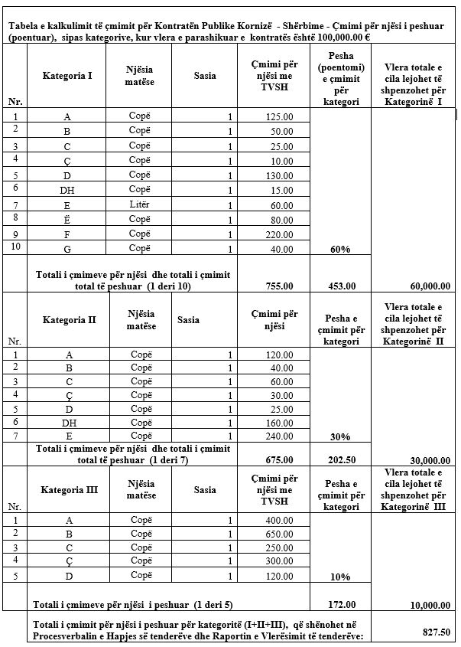
Interpretimi I KRPP-se (2)

Slide 18
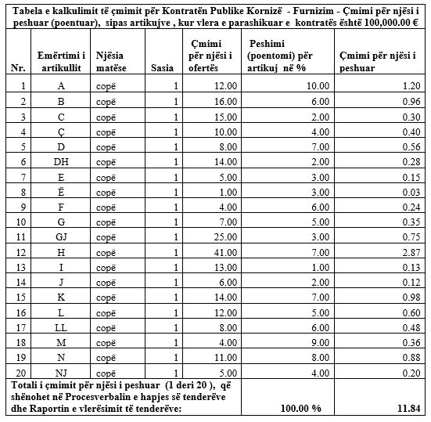
Interpretimi I KRPP-se (3)

Slide 19
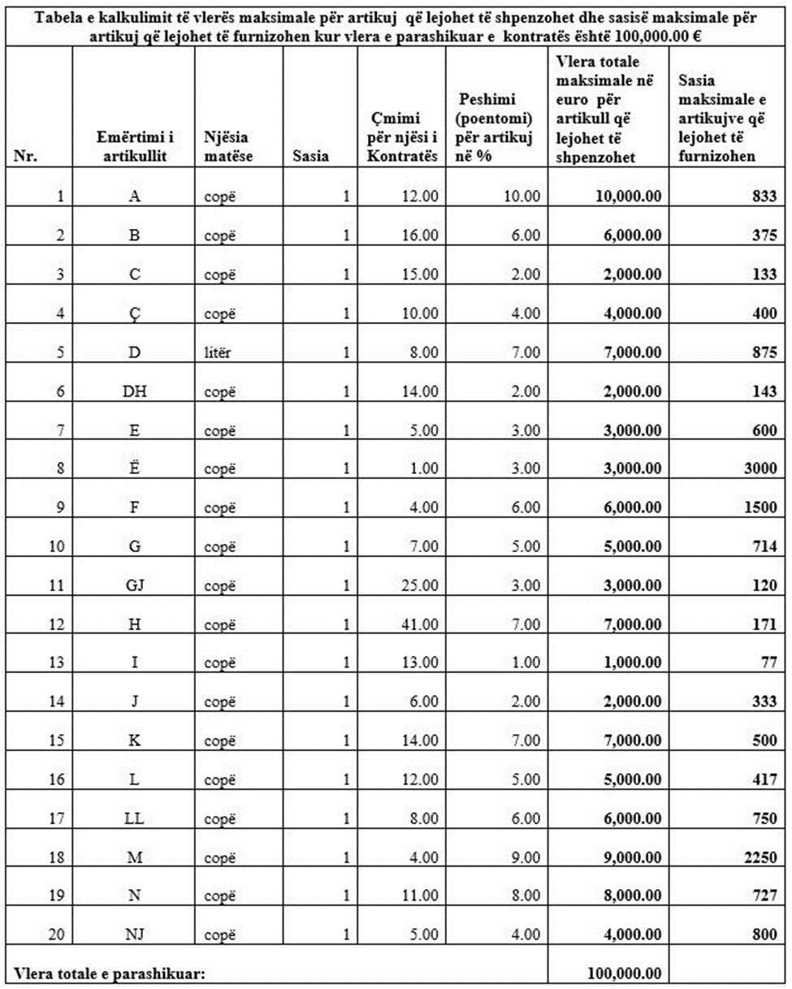
Interpretimi I KRPP-se (4)

Slide 20
Kriteri Çmimi me i ulet apo TEMF? (2)
Çmimi më i ulët:
Blerjet e përsëritura dhe kontratat me vlerë të vogël, kur karakteristikat e prokurimit janë të tilla që imponojnë blerjen e mallrave/shërbimeve/punëve me kushte tashmë të njohura për autoritetin kontraktues
Për shembull,
të gjitha rastet kur AK përgatit projektin ekzekutiv, ose
blerjet ku AK-ja ka fituar një përvojë të madhe për shkak të përsëritjes periodike të asaj blerjeje.
Në përgjithësi, në të gjitha ato raste ku përfitimet që rrjedhin nga konkurrenca për raportin më të mirë cilësi/çmim janë zero ose shumë të ulëta.

Slide 21
Kriteri Çmimi me i ulet apo TEMF? (3)
Çmimin më të ulët:
Nuk merr parasysh aspektet cilësore , përveç aspektit cilësor të përcaktuar në specifikimet e paracaktuara që duhet të plotësojnë të gjithë tenderët, dhe se cilësia me e larte e prokurimit nuk është objekt vlerësimi.
Jo Inovacione- jo, zgjidhjeve inovative;
Vështirë se zbatohet për kontratat (blerejn e dijes) kur kontributi individual në shërbim ndikon në ekzekutimin e kontratës (shërbime intelektuale)
Pra, vlerësimi i ofertave behet sipas parimit kalon/nuk kalon për pjesën e specifikimeve teknike dhe pajtueshmërisë se tenderit, ndërsa i vetmi kriter vlerësimi pas kësaj faze është çmimi.

Slide 22
Kriteri Çmimi me i ulet apo TEMF? (4)
TEMF:
Kriteri i TEMF është kriteri i shpërblimit që synon të sigurojë raportin më të mire cilësi/çmim - ndërmjet cilësisë dhe komponentit ekonomik të tenderit.
Kriteri bazohet në një metodologji që, duke rritur komponentin tekniko-cilësor, krahas elementit ekonomik të shërbimit, punës ose furnizimit, garanton zgjedhjen e tenderit duke ofruar vlerën më të mirë për para.
Termi vlerë për para tregon kombinimin optimal midis kostos (si çmimi dhe kostot e ciklit jetësor të mallrave, punëve ose shërbimeve) dhe elementeve cilësore të tenderit (aspektet funksionale, teknike, mjedisore, estetike, sociale), në mënyrë që të plotësohen më mirë nevojat e AK-së.

Slide 23
Kriteri Çmimi me i ulet apo TEMF? (5)
TEMF:
AK-te, kane mundësinë te përcaktojnë specifikimet për kontrate duke përqendruar me tepër theksin mbi performancen funksionale ( efektshemërinë ) sesa ne kërkesat strikte teknike.
Variantet lejohen, nëse përmbushin kërkesat minimale te specifikuara.
Gjithashtu munde te vendosen kritere – specifikime te dëshiruara , krahas ( si shtese) kërkesave dhe specifikimeve te detyrueshme
Shënim; Dështimi ( pamundësia ) ne përmbushjen e specifikimeve te dëshirueshme nuk do te qoje ne refuzimin ( eliminimin ) e tenderit, sidoqoftë, duke i përmbushur ato , munde te qoje ne krijimin e përparësive gjate fazës se vlerësimit.

Slide 24
Kur ta përdorim TEMF?
Në përgjithësi kur :
Cilësia është një tipar i rëndësishëm i kontratës, është e rëndësishme pavarësisht nga çmimi i ofruar, dhe AK merr parasysh karakteristikat teknike dhe cilësore të blerjes si një parametër për zgjedhje.
Veçanërisht, për:
kontratat e punëve, ku projekti zhvillohet nga tenderuesi, siç përmendet në nenin 19.12 të Rregullave; (specifikimet funksionale)
Kontratat e furnizimit që përfshijnë instalimin dhe/ose mirëmbajtjen, trajnimin e përdoruesve të specializuar të produktit.
Kontratat e shërbimit, fushëveprimi i të cilave janë aktivitete intelektuale, (shërbimet e konsulente), sipas nenit 56 të Rregullave.
Në rast, kur inovacioni ose zgjidhjet inovative, të destinuara si veprimtari kërkimore dhe zhvillimore, janë aspekte të rëndësishme të kontratës

Slide 25
USHTRIMI 1

Slide 26
TEMF
Hapat operativ:
Përcaktimi i pikës maksimale të caktuar (peshuar) për ofertën teknike dhe ekonomike;
Identifikimin e elementeve të ofertës që do të vlerësohen;
Përcaktimi i kritereve të vlerësimit (dhe, nëse janë të pranishëm, nënkritereve) të këtyre elementeve;
Përcaktimi i pikës maksimale që do t'i caktohet secilit kriter vlerësimi, duke specifikuar metodën e atribuimit;
Identifikimi i formulës për atribuimin e pikëve në lidhje me ofertën ekonomike.
Identifikimi i tenderit ekonomikisht më të favorshëm

Slide 27
Përcaktimi i peshimit Teknik dhe ekonomik
Peshimi :
Shuma e peshës së ofertës teknike dhe ekonomike përfaqëson shumën e pikëve maksimale për t'i dhënë komponentit teknik dhe ekonomik të ofertës dhe tenderit më të mirë. Një peshim i tillë duhet të jetë e barabartë me 100 pikë.
Pjesa e duhur e pikëve totale (100) është lënë në diskrecionin e AK-së.
Sipas praktikës më të mirë, balanca më e mirë në vlerësimin për të garantuar vlerën më të mirë për paranë, zakonisht përcaktohet duke cituar dy komponentë 60 (oferta teknike) kundrejt 40 pikëve (oferta ekonomike), ose 70 kundrejt 30.
Shënim: praktika si me lart nuk është rregull por praktike. Ka raste kur balanca e kundërt mund te aplikohet ( 60 oferta ekonomike me 40 oferta teknike) dhe/ose çfarëdo raporti tjetër i vlerësuar nga AK

Slide 28
Përcaktimi i peshimit teknik dhe ekonomik (2)
Me rëndësi:
Në përgjithësi, AK-të, kur përcaktojnë pikët që do t'i jepen secilit komponent, duhet t'i kushtojnë vëmendje që asnjë prej komponentëve të ofertës të mos i caktojnë një pikë maksimale aq disproporcionale sa ta bëjnë atë pothuajse të parëndësishme për qëllimin e përcaktimit të rezultatit të përgjithshëm, duke zhdukur në këtë mënyrë mekanizmin e funksionimit të kriterit TEMF të dhënies.
AK, duhet te specifikoje ne dosjen e tenderit metodën e vlerësimit te tenderëve.
Duke shënuar peshën përkatëse te faktorëve-elementeve qe përcaktojnë (atribuohet) kriteret e zgjedhura për secilin rast.
Vetëm kriteret qe mund te vlerësohen ne mënyrë objektive dhe kane qene te vendosura ne dosjen e tenderit ,mund te përdorën.

Slide 29
Balancimi i duhur i peshimit
Rëndësia e tepërt me ofertën teknike (për shembull, 80 pikë) mund të përfshijë sa vijon :
Konkurrentët do të nxiteshin për të ofruar çmime që nuk janë shumë të favorshme për autoritetin kontraktues (çmime shumë me te larta sepse pesha e tyre eshte e ulet ne krahasim me peshimin teknik shumë të lartë).
Duke reduktuar konkurrencen, duke përjashtuar OE të aftë për të aplikuar çmime më të mira kundrejt cilësisë mesatare (të cilat në çdo rast mund të jenë të mjaftueshme për të kënaqur nevojat e AK-së, veçanërisht nëse janë të zakonshme).
Për shembull, desktopi i kompjuterit jo domosdoshmërisht duhet të plotësojë standardet e cilësisë së lartë nëse përdoret për nevoja të zakonshme.

Slide 30
Balancimi i duhur i peshimit (2)
Rëndësia e tepruar me ofertën ekonomike mund të përfshijë:
Një ulje konkurruese në aspektin teknik, për të transformuar në mënyrë implicite procedurën e tenderit në një kontratë të dhënë me çmimin më të ulët.
Një konkurrencë e tepruar në elementin e çmimit, me pasoja të mundshme në aspektin e ofertave jo normalisht të ulëta dhe qëndrueshmërisë përkatëse të ofertave të paraqitura.

Slide 31
Si te identifikojmë elementet për vlerësim?
Vlerësimi i tyre pasues për zgjedhjen e ofertës më të mirë.
objektivat të ndiqet me prokurim, ne aspektin e rëndësisë në lidhje me të tjerët dhe do të renditen në përputhje me rrethanat (aktiviteti i tillë i përgjigjet pyetjes së përgjithshme «Pse i nevojitet AK-së?’;
Karakteristikat e përgjithshme të mallrave/shërbimeve/punës për të blerë. Në veçanti, AK do të identifikojë, midis këtyre elementeve, karakteristikat që do të ofrohen detyrimisht (karakteristikat teknike minimale) dhe ato jo rreptësisht të nevojshme ose në çdo rast që tejkalojnë minimumin e kërkuar (aktiviteti i tillë i përgjigjet pyetjes së përgjithshme "Çfarë i nevojitet AK-së’?):
Çfarë është zakonisht në gjendje të ofrojë tregu i referencës, duke respektuar karakteristikat e individualizuara (i përgjigjet petjes "Çfarë ofron tregu?’) ;

Slide 32
Si te identifikojmë elementet për vlerësim? (2)
4) si rezultat i përputhjes ndërmjet kërkesës së AK-së dhe ofertës së tregut:
të përcaktojë karakteristikat e veçorive të ndryshme nga ato në minimale të detyrueshme ose veçorive që tejkalojnë në mënyrë të matshme kërkesat minimale (i përgjigjet pyetjes së përgjithshme "Çfarë duhet të kërkojë AK për t'u ofruar?").
të përcaktojë karakteristikat minimale teknike (“kërkesat e detyrueshme”) të kontratës që do të tregohen qartë në dokumentet e tenderit; dhe
5) Karakteristikat e individualizuara përfaqësojnë elementet e vlerësimit të ofertës dhe do të shndërrohen në kritere vlerësimi me një peshë përkatëse të caktuar në lidhje me rëndësinë.

Slide 33
USHTRIMI 2

Slide 34
Pika të rëndësishme për t'u marrë parasysh
Nevojat ose dëshirat
P.sh një auto veturë
Cila është "nevoja" kryesore?
Çfarë është një "dëshirë"?
Kompjuteri desktop
Cila është "nevoja" kryesore?
Çfarë është një "dëshirë"?
Është e nevojshme të verifikohet që kërkesat pasqyrojnë NEVOJAT legjitime të justifikueshme të AK-së!
DËSHIRAT mund të shpërblehen për më tepër!

Slide 35
Pika të rëndësishme për t'u marrë parasysh (2)
Çmimi me I ulet
Cilësia përcaktohet vetëm nga kërkesat e detyrueshme në specifikimet teknike
Tenderi ose përputhet ose jo
Asnjë shtytje për të ofruar diçka "më të mirë"
Raporti më i mirë çmim/cilësi = kombinim i çmimit, kostos dhe kritereve të tjera të ndryshme
Cilësia minimale e përcaktuar në specifikimin teknik
Kriteret e dhënies nxitin ofertuesit të bëjnë një tender më të mirë për të fituar më shumë pikë

Slide 36
Parime e përgjithshme për përcaktimin- e kritereve te vlerësimit
Kriteret e vlerësimit duhet të sigurojnë përputhjen me parimet e:
Transparencës,
Mos diskriminimit dhe
Trajtimit të barabartë:
Për më tepër, ato duhet të sigurojnë një nivel të përshtatshëm konkurruese.

Slide 37
Parimet e përgjithshme të përcaktimit të kritereve të vlerësimit (2)
Rezultati jo arbitrar. Diskrecioni i AK në përcaktimin e tyre (neni 52.4 i LPP-së, ose me nenin 67.4 të Direktivës 2014/24/BE) - nuk do të kenë në asnjë rast efektin e dhënies së një lirie të pakufizuar sipas zgjedhjes së AK. Përkufizimi i tyre në fakt duhet të sigurojë mundësinë e konkurrencës efektive, të mos krijojë efekte shtrembëruese dhe të mos lejojë asnjë avantazh për një konkurrent në lidhje me një tjetër.
Të jetë i lidhur me objektin e kontratës. (neni 52.2 të LPP-së), do të lidhen me objektin e kontratës në përdorimin e tyre dhe gjithashtu në procesin e tij të prodhimit.
Të jenë objektivë në masën më të madhe të mundshme (neni 52.3 i LPP) janë objektive kur pasqyrojnë elementë të pranishëm në tregun përkatës dhe të përshtatshëm për konkurrentët e pranishëm në treg

Slide 38
Parimet e përgjithshme të përcaktimit të kritereve të vlerësimit (3)
Referojuni elementeve të matshme - të jenë të përshtatshëm për t'u shprehur në numra (neni 52.5 i LPP) dhe në këtë mënyrë objektivisht të krahasueshme dhe të renditura.
të jenë jodiskriminuese, - mos paragjykoni apo favorizoni një konkurrent të caktuar, të jenë zakonisht të pranishme në tregun përkatës dhe mjaftueshëm të sakta në përcaktimin e tyre.
Të identifikohet dhe të përshkruhet qartë në dosjen e tenderit- të parashikohen në dokumentet e tenderit dhe nuk lejohet ndryshimi apo zëvendësimi i asnjërës prej tyre pas publikimit të procedurës së tenderit.

Slide 39
Parimet e përgjithshme te përcaktimit te kritereve te vlerësimit (4)
Rrekapitullimi:
Vetëm kriteret qe mund te vlerësohen ne mënyrë objektive dhe kane qene te përcaktuara ne dosjen e tenderit, mund te përdorën. Kritere qe kane te bëjnë me çmimin e tenderit, kushtet e pagesës, funksionimin, mirëmbajtjen dhe shpenzimet tjera për jetëgjatësinë , data e dorëzimit, periudha e dorëzimit apo periudha e kompletimit, karakteristikat ambientale apo te ngjashme , kushtet dhe disponueshmeria e shërbimeve dhe asistencës teknike pas-shitjes, kushtet e ndonjë garancie , sigurimi apo përjashtimet dhe/ose kushtet ligjore.
Kriteret e vlerësimit dhe domethënia ( kuptimi ) i tyre relativ duhet te reflekton prioritetin e kërkesave te AK-s dhe shkallen e rëndësisë te secilit parametër individual gjate vlerësimit. Ne kushte te përgjithshme , ato duhet te qartësojnë objektivat e kontratës dhe nuk duhet ngatërruar (hutuar) operatoret ekonomik te interesuar

Slide 40
USHTRIMI 3

Slide 41
4 Llojet e Kritereve te vlerësimi sipas TEMF
Kriteret (ekonomike) të lidhura me koston, më i rëndësishmi është çmimi (por jo i vetmi)
Kriteret cilësore që i referohen cilësisë së lëndës së kontratës
Kriteret kontraktuese (diskrecionale dhe jo diskrecionale) që i referohen realizimit të kontratës
Kriteret e qëndrueshme

Slide 42
Peshimi dhe Notimi i Kritereve
TEMF
Kriteri 1
Nën-kriteri 1 i kriterit 1
Nën-kriteri 2 i kriterit 1
Kriteri 2
Kriteri 3
Kriteri 4
Nën-kriteri 1 i kriterit 4
Nën-nën-kriteri 1 i Nën-kriterit 1 të Kriterit 4
Nën-nën-kriteri 2 i Nën-kriterit 1 të Kriterit 4
Nën-nën-kriteri 3 i Nën-kriterit 1 të Kriterit 4
Nën-nën-kriteri 4 i Nën-kriterit 1 të Kriterit 4
Nën-kriteri 2 i kriterit 4
Nën-kriteri 3 i kriterit 4

Slide 43
KRITERI I KOSTOS
Kostot e ciklit të jetës mund të jenë ose kosto të njëhershme ose kosto rrjedhëse.
Kostot e njëhershme janë ato që paguhen vetëm një herë me blerjen e mallit/punës që prokurohet, si çmimi fillestar, kostot e blerjes dhe instalimit, trajnimi fillestar ose kostot e asgjësimit.
Kostot rrjedhëse janë ato që paguhen gjatë gjithë ciklit jetësor të mallit/punës që prokurohet. Ato varen nga jetëgjatësia e tij dhe normalisht rriten me kalimin e kohës. Kostot e përsëritura përfshijnë tarifat e shërbimit dhe mirëmbajtjes, riparimet, materialet shpenzuese, pjesët e këmbimit dhe konsumin e energjisë

Slide 44
1. Kriteret e lidhura me koston
Kostot e blerjes: mund të përfshijë çmimin e një artikulli/shërbimi, dërgimin në vendin e përcaktuar, shpaketimin, instalimin, lidhjen, testimin, udhëzimin, dorëzimin e dokumenteve të garancisë, marrjen (ose largimin) e paketimit, etj.
Kostot e përdorimit: shpenzimet për përdorimin ditor të pajisjes, si p.sh
energjia – për pajisjet që aktivizohen me energji elektrike, si dhe lëndë djegëse për automjetet dhe për energjinë e nevojshme për ndërtesa (ndriçimi, ngrohja dhe ftohja e objekteve)
kostot e materialeve shpenzuese – ngjyra, mbushës të ngjyrave, reagjentë, etj.
trajnimi
garancia e zgjatur

Slide 45
1. Kriteret e lidhura me koston (2)
Kostot e mirëmbajtjes: kostot për mirëmbajtjen e lëndës së kontratës në gjendje të duhur, si p.sh.
pjesët e amortizuara – pjesët e ndërrimit periodik
materialet që i nënshtrohen zëvendësimit periodik (p.sh filterat, vajrat etj)
kostot e inspektimeve periodike të detyrueshme (p.sh. Aparaturat komplekse, makineritë etj.)
kostot e shërbimeve të mirëmbajtjes.
Kostot e asgjësimit: duhet të përfshihen nëse ekzistojnë
kur AK vendos të përdorë objektin e kontratës, deri në asgjësimin e tij, duhet të marrë parasysh këto kosto
kur është planifikuar të shitet artikulli pas një periudhe përdorimi, humbja e vlerës duhet të merret parasysh

Slide 46
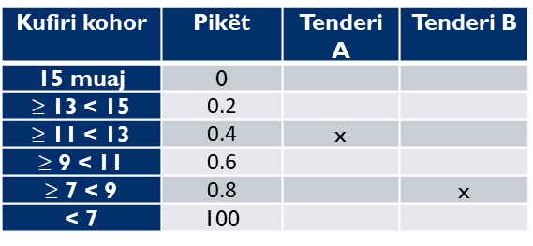
Shembull i kontratave për pune – kriteri i kostos
Ndërtimi i një ure - çmimi dhe afati (Raporti 80 çmimi : 20 afati) AK duhet të zgjedhë midis:
tenderit A me çmim 400 000-euro dhe kohës së përfundimit 12 muaj
tenderi B me çmim 420 000-euro dhe kohës së përfundimit 8 muaj
Cilin nga këta dy tenderë duhet të zgjedhë AK?
Tenderi A me çmim më të ulët, sepse çmimi është kriteri me 'peshën' më të madhe në këtë procedurë?
Ose tenderin B me kohë më të shkurtër përfundimi (por çmim më të lartë), pasi në këtë rast duket e natyrshme që AK-ja ndoshta preferon të paguajë 20 000-euro shtesë (5 % më shumë) për t'i përfunduar këto punime në vetëm 8 muaj (në vend të 12)?

Slide 47
Peshimi dhe Notimi i Kritereve– shembull
Vlerësimi i kombinuar Çmimi- koha e përmbushjes (80:20)
P. Çmimi= Cmu/Cmf x poenët
Oferta A ; P. Çmimi = 400,000/400,000 x 80 = 80 poenë
Oferta B; P. Çmimi = 400,000/420,000 x 80 = 76,19 poenë
Kufiri kohor | Pikët | Tenderi A | Tenderi B
15 muaj | 0
≥ 13 < 15 | 0.2
≥ 11 < 13 | 0.4 | x
≥ 9 < 11 | 0.6
≥ 7 < 9 | 0.8 |  | x
< 7 | 100
Pikët e kohës_{A} = pikë x peshimi = 20 x 0,4 = 8
Pikët e kohës_{B} = pikë x peshimi = 20 x 0,8 = 16
 | A | B
Pikët e çmimit | 80 | 76,19
Pikët e kohës | 8 | 16
Gjithsej | 88 | 92,19
Tenderi B është fitues!

Slide 48
Shembull kontrate për furnizime- vlerësim i kostos se përdorimit
AK dëshiron te blejë një aparat hemodialize, vlerësimin do ta bëje bazuar ne koston e tij dhe ka pranuar dy oferta;
Në vitin e trete kur AK-ja do te vazhdoje te përdore aparatin, oferta B bëhet më e shtrenjtë
Oferta A
Oferta B
Çmimi i blerjes: EUR 135000
KOSTO e materialit shpenzues per 1 vit: 3100 euro
Çmimi i blerjes: EUR 128000
KOSTO e materialit shpenzues per 1 vit: 5700 euro
Oferta A: 135000 + (3 x 3100) = 135000+9,300=144,300.00 euro
Oferta B: 128,000+(3 x 5,700)= 128,000+17,100= 145,100 euro

Slide 49
2. Dhënia sipas raportit më te mirë çmim/cilësi
Qëllimi përfundimtar është të arrihet një kombinim optimal të cilësisë së lartë dhe çmimeve të ulëta
AK dëshiron të marrë cilësinë më të lartë me çmimin më të ulët
→ Por pikët për cilësi do të thotë se jeni të gatshëm të paguani më shumë!
Çmimi është zakonisht në përpjesëtim të zhdrejtë me cilësinë, kështu që AK po kërkon një ekuilibër optimal të kostove dhe cilësisë
Detyra kryesore është përzgjedhja e duhur e kritereve dhe peshave të tyre
Por dhënia e pikëve shtesë për karakteristikat e cilësisë sipërfaqësore të produktit/shërbimit duhet të shmanget
AK duhet t'u përgjigjet pyetjeve
cilat veçori janë të nevojshme
sa shpesh do të përdoren
për sa më shumë do të kushtojnë këto

Slide 50
2. Dhënia sipas raporti më i mirë çmim/cilësi
Përfitimet
Është në gjendje të vlerësojë tenderët bazuar në vlerën për para - jo vetëm çmimin ose koston
Ju lejon të vendosni një vlerë në kriteret e cilësisë, duke menaxhuar me kujdes koston
Ju lejon të merrni parasysh aspektet mjedisore, sociale dhe inovative të lidhura me çështjen e prokurimit
Inkurajon tregun për të ofruar cilësi më të mirë me një kosto të përballueshme
Komunikon qartë synimet strategjike të organizatës suaj në treg

Slide 51
USHTRIMI 4

Slide 52
Kriteret cilësore te ofertës teknike
Kriteret cilësore të ofertës teknike :
cilësinë, e cila përfshin meritat teknike, karakteristikat estetike dhe funksionale;
Posedimi i një etikete të cilësisë ekologjike, kombëtare ose ndërkombëtare (si Ecolabel i BE-së)
Elementet organizative si dhe kualifikimet, numrin dhe përvojën e personelit të punësuar në ekzekutimin e kontratës, ku cilësia e personelit të përfshirë ka të ngjarë të ketë një ndikim të rëndësishëm në nivelin e ekzekutimit të kontratës;
përmirësimi i kushteve të shëndetit dhe sigurisë së punëtorëve;
aksesueshmëria për personat me aftësi të kufizuara;

Slide 53
Kriteret cilësore te ofertës teknike (2)
f) reduktimi i konsumit të energjisë;
g) karakteristika inovative;
h) shërbimi pas shitjes dhe asistenca teknike;
i) kushtet e dorëzimit si data e dorëzimit, koha e dorëzimit ose ekzekutimit;
j) kushte që synojnë favorizimin e barazisë gjinore në ekzekutimin e kontratës.

Slide 54
3. Kriteret kontraktuese
Kriteri kontraktues që më së shpeshti përdoret është afati
afati për përfundimin e kontratës në shumicën e rasteve duhet të jetë kusht, jo kriter fitues
POR kur shpejtësia e realizimit është e rëndësishme, ky kriter mund të përdoret
Fatkeqësisht, ndonjëherë tenderi me realizim më të shkurtër është shumë më i shtrenjtë dhe dallimi në çmim në fakt nuk arsyetohet
nëse AK përcakton një afat për realizimin e kontratës si kriter për dhënien e kontratës, ai duhet të sigurohet që kontraktuesi do t’i përmbahet këtij afati.
Ne çdo rast koha maksimale / minimale dhe pesha për afatet brenda te cilëve OE konkurrojnë, duhet përcaktuar

Slide 55
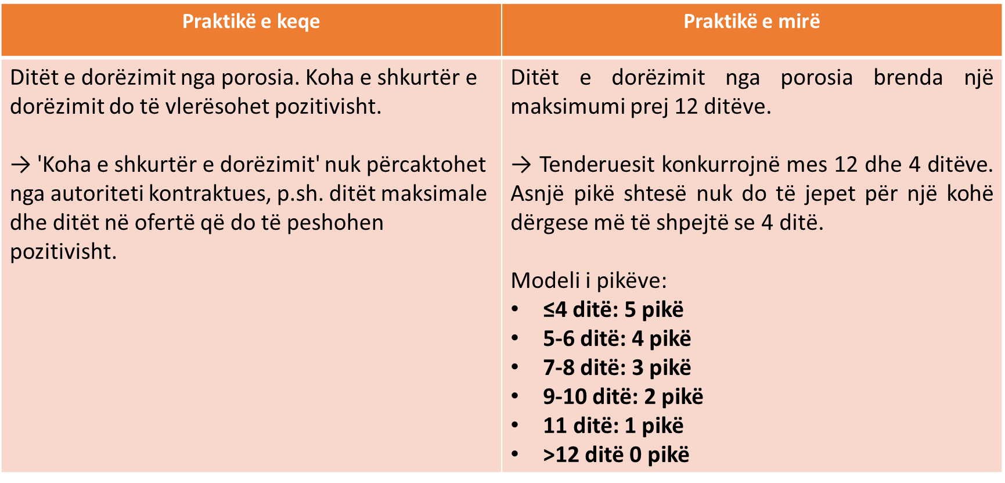
3. Kriteret kontraktuese (2)

Slide 56
4. Kriteret e qëndrueshme
Kriteret sociale
njerëzit dhe grupet e pafavorizuara mund të mbështeten përmes prokurimit publik duke përdorur klauzola/kritere sociale
forcimi i pozicionit në tregun e punës të njerëzve me pozitë më të dobët/distancë ndaj tregut të punës
pikënisja është identifikimi i nevojave sociale dhe krahasimi i tyre me fushëveprimin e tenderit
a mund të ketë prokurimi ndikim në grupet e pafavorizuara?
çfarë lloj ndihme kanë nevojë këto grupe?
a mund të plotësohen nevojat e tyre me zbatimin e tenderit?
a mund të përdoren kompetencat e tyre gjatë procesit të tenderit?
Hulumtimi i tregut dhe konsultimi i tregut

Slide 57
4. Kriteret e qëndrueshme (2)
Shembuj
Klauzolat sociale (çmimi më i ulët):
2% e shumës totale të kontratës duhet të ekzekutohet nga personat e papunë, me aftësi të kufizuar ose të pafavorizuar
Kriteret sociale (TEMF):
2% (obligimi sipas kontratës) dhe pikë shtesë deri në 5% të shumës totale të kontratës duhet të realizohen nga personat e papunë, me aftësi të kufizuar dhe të pafavorizuar + plani realist i veprimit se si të arrihet kjo
përqindja më e lartë në kontratat me intensitet të punës është e mundur

Slide 58
Kriteret e qëndrueshme (3)
Kriteret mjedisore
Duhet të promovohen metodat e prokurimit që kursejnë burimet natyrore dhe zbusin ndikimin në mjedisin natyror
minimizimi i konsumit të energjisë së pajisjeve të tenderuara
minimizimi i konsumit të energjisë elektrike, ngrohjes dhe gazit dhe ujit në ndërtimin e ndërtesave
minimizimi i konsumit të karburantit nga automjetet
Përdorimi i produkteve të ricikluara ose të riciklueshme
zbatimi i shërbimeve dhe punimeve duke përdorur makineri dhe teknologji të kursimit të energjisë

Slide 59
Shembuj
Llambat ekonomike
Llambat ekonomike janë zgjedhja e duhur për ndriçimin e ambienteve të shtëpisë, pasi qe jo vetëm që ndihmojnë në faturat e energjisë elektrike, por edhe janë mjaft efikase në ndriçimin e hapësirave të mëdha
Llamba LED
Llambat LED janë zgjidhja më ekonomike për ndriçimin pasi qe jo vetëm qe përdorin shumë më pak energji sesa ndriçuesit fluoreshentë, por edhe kanë një jetëgjatësi të lartë, mesatarisht 20 vjet ose 10,000 orë përdorimi.

Slide 60
Ushtrimi 5

Slide 61
Pyetje?!!!

